Slide 1
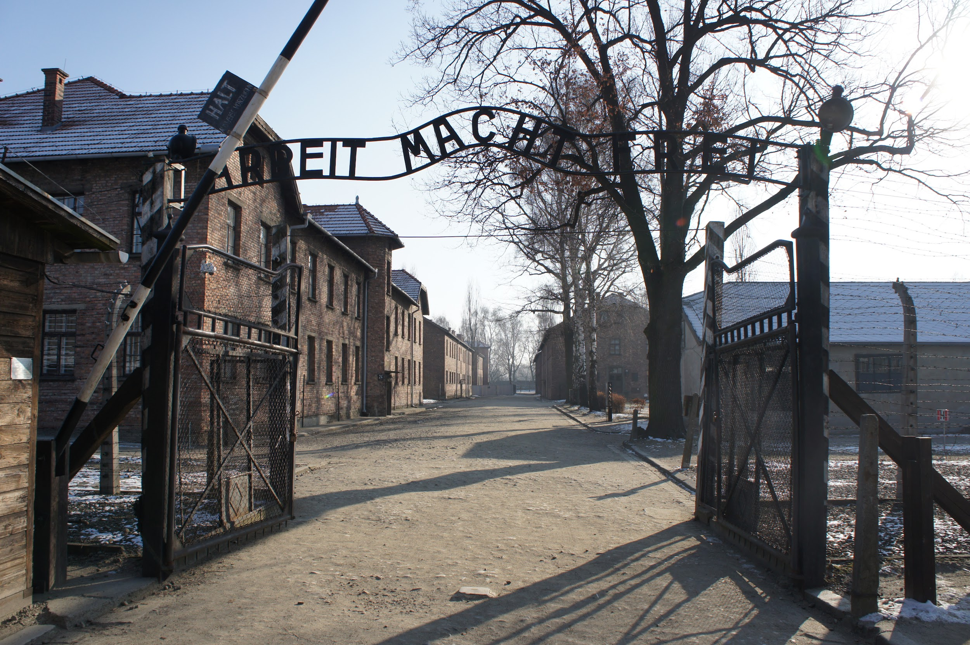
GIORNATA DELLA MEMORIA

Slide 2
ORIGINI DELLA PAROLA “MEMORIA”
La parola “memoria” deriva dal verbo latino “MEMINI” (io ricordo), che a sua volta deriva da MENS (mente) ed è la facoltà della nostra mente di mantenere in vita i contenuti del passato. Indica, quindi, una ricostruzione mentale, razionale.
Al contrario la parola “ricordo” deriva dal latino “RE-CORDOR” e significa “richiamare al cuore”: è quindi un termine attinente a un diverso campo semantico, quello dei sentimenti più che della ragione, ed è decisamente più individualistico e più soggettivo.

Slide 3
GIORNATA DELLA MEMORIA
Il 27 gennaio si celebra la Giornata della Memoria dedicata al ricordo delle vittime dell'Olocausto. Tale data è stata stabilita con la risoluzione 60/7 dell'Assemblea generale delle Nazioni Unite del 1° novembre 2005 ed ha un forte valore simbolico: il 27 gennaio del 1945, infatti, le truppe dell'Armata Rossa, impegnate nell'offensiva verso la Germania, liberarono il campo di concentramento di Auschwitz, nel quale, secondo gli storici moderni, perse la vita almeno un milione di persone, molte delle quali trovarono la morte nelle camere a gas. Le vittime furono soprattutto ebrei, ma anche rom, sinti, polacchi, prigionieri di guerra, testimoni di Geova ed altri nemici politici della Germania nazista di Hitler.

Slide 4
CHI FURONO LE VITTIME DELL’OLOCAUSTO?
Nel corso del regime nazista tedesco numerosi omosessuali, disabili, zingari furono internati in campi di concentramento insieme con Ebrei, Rom, Sinti, Jenisch e testimoni di Geova. A distinguere gli omosessuali dagli altri prigionieri era, nel caso degli uomini, un triangolo rosa cucito sulla divisa all'altezza del petto; nel caso delle donne, un triangolo nero. Di solito si usa il termine Omocausto per riferirsi allo sterminio degli omosessuali e si stima che quelli internati nei lager siano stati almeno 50.000.
I tedeschi con disabilità fisiche e mentali erano considerati “inutili bocche da sfamare” e “difettosi” da un punto di vista razziale: ne furono uccisi 250.000.
I Rom e i Sint erano visti come la “piaga degli zingari”, un popolo “inferiore” a livello razziale, con abitudini criminali: ne furono uccisi fino a 250.000 in tutta Europa.
I Polacchi erano visti come slavi “subumani”e subirono una brutale occupazione tedesca. Decine di migliaia di membri delle élite polacche furono uccise o imprigionate come potenziali leader della resistenza polacca.

Slide 5
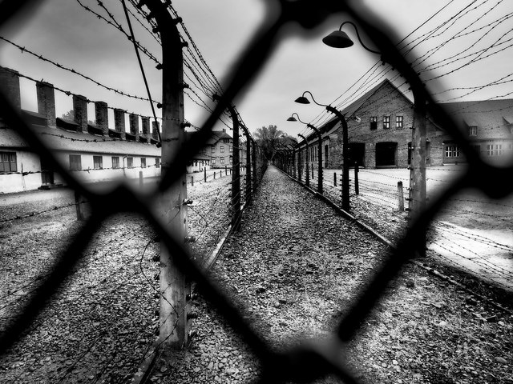
COME RICORDIAMO QUESTA GIORNATA…

Slide 6
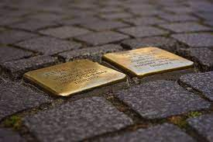
LE PIETRE DI INCIAMPO
Le pietre di inciampo sono un progetto dell’artista tedesco Gunter Demnig: a partire dal 1992 sono stati installati dei blocchi quadrati di pietra, ricoperti da una piastra di ottone, davanti alle ultime case di alcune vittime della deportazione e dello sterminio nazista. Secondo Demnig “inciampare” su queste testimonianze camminando per le strade di tutta Europa permette di non dimenticare la Shoah e i milioni di morti a causa della follia nazista.

Slide 7
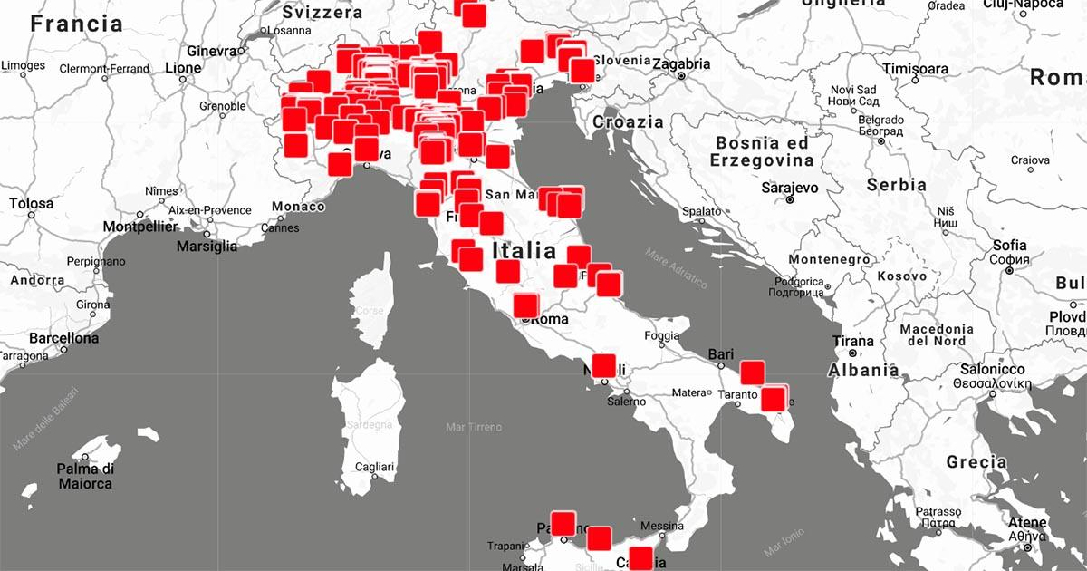
PIETRE DI INCIAMPO IN ITALIA

Slide 8
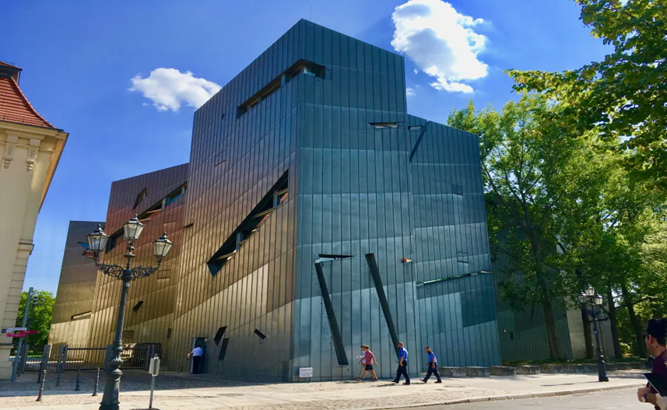
IL MUSEO EBRAICO DI BERLINO
Monumento alla storia sociale, politica e culturale degli ebrei in Germania, lo spettacolare Berlin Jüdisches Museum di Daniel Libeskind è considerato, per i suoi contenuti e la sua architettura, un’eccellenza mondiale. Dal 9 settembre 2001, data della sua apertura, il museo ha già accolto oltre 4 milioni di visitatori. Il Museo, ha spiegato l’ideatore, “descrive e integra, per la prima volta nella Germania del dopoguerra, la storia degli ebrei del Paese, le ripercussioni dell’Olocausto e il senso di disorientamento spirituale connesso a tutto ciò. Ed è anche semplicemente un museo, con la documentazione esposta alle pareti”.

Slide 9
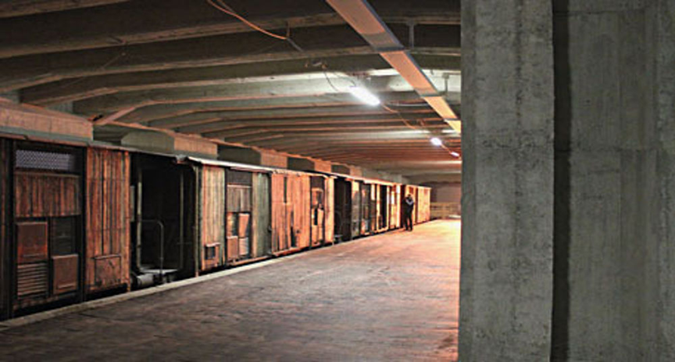
IL MEMORIALE DELLA SHOAH DI MILANO
Il Memoriale della Shoah di Milano è un luogo di memoria e di incontro, si trova sotto ai binari della Stazione Centrale a Milano. Il Binario 21 è il luogo in cui ebbe inizio l’orrore della Shoah a Milano. Tra il 1943 e il 1945 partirono venti convogli che deportarono ebrei, oppositori politici e altri perseguitati verso i campi di sterminio. Una condanna a morte quasi annunciata, per la sola colpa di essere nati o perché dissidenti politici. In tanti partirono, in pochissimi tornarono. Oggi il Binario 21 è diventato un museo della memoria, una testimonianza di una delle pagine più buie del Novecento, che vide nella Shoah il segno del massimo degrado.

Slide 10
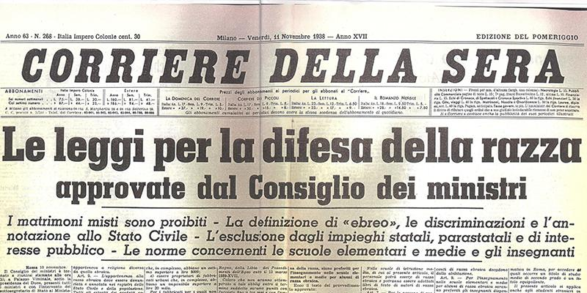
DAL PUNTO DI VISTA LEGISLATIVO…

Slide 11
LE LEGGI RAZZIALI
Le prime leggi razziali furono emanate nel 1935 da Hitler, queste avevano lo scopo di mantenere la popolazione tedesca "pura". Successivamente anche l'Italia avrebbe emanato le sue leggi razziali. La prima era contro le malattie genetiche e vietava ai malati di mettere al mondo figli; la seconda, nota anche come Leggi di Norimberga, vietava agli ebrei di sposarsi con gli ariani e agli ariani di avere servitori ebrei; oltre a questa forma di discriminazione "legale" si aggiungeva una sempre più crescente emarginazione sociale.

Slide 12
LA SOLUZIONE FINALE
Sulla scia delle leggi razziali già emanate, nel 1938 Hitler comandò alle SS di organizzare una grande vendetta contro gli ebrei; quella notte fu chiamata la "Notte dei cristalli": furono distrutti migliaia di esercizi, abitazioni e luoghi di culto. Oltre all'enorme danno recato dalla polizia politica, gli ebrei dovettero ripagare a loro spese i danni e poi vendere successivamente a prezzi stracciati i negozi. Dopo quell'enorme tragedia, gli ebrei decisero di scappare dalla Germania, ma il Reich impose una tassa sulla fuga talmente alta che solo pochi riuscirono a pagare. Quando nel 1941 il numero di espatriati salì, il Reich emanò un divieto generale di espatrio condannando gli ebrei rimasti ad una vita rinchiusa nei campi di concentramento dove, oltre ai comunisti, venivano portati anche zingari, omosessuali, disabili e persone con disturbi psicologici.
Le ultime due categorie però non furono mai portate nei lager, ma in ospedali dove veniva loro iniettata una puntura mortale.

Slide 13
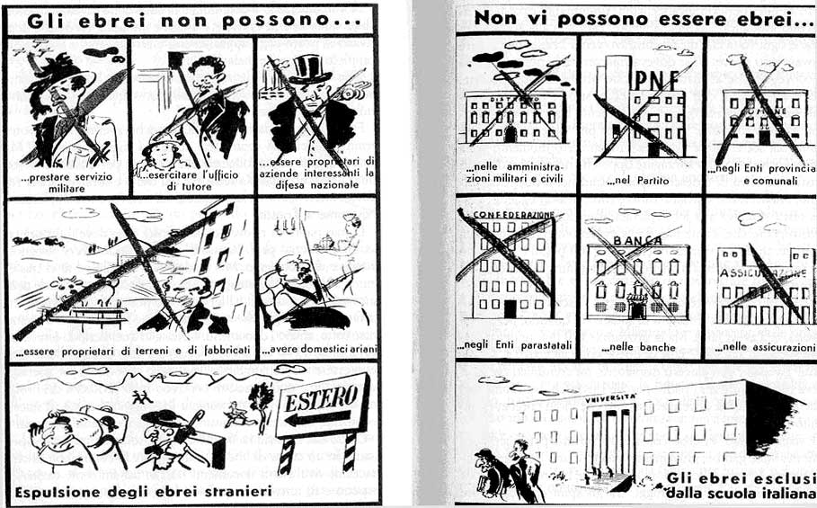

Slide 14
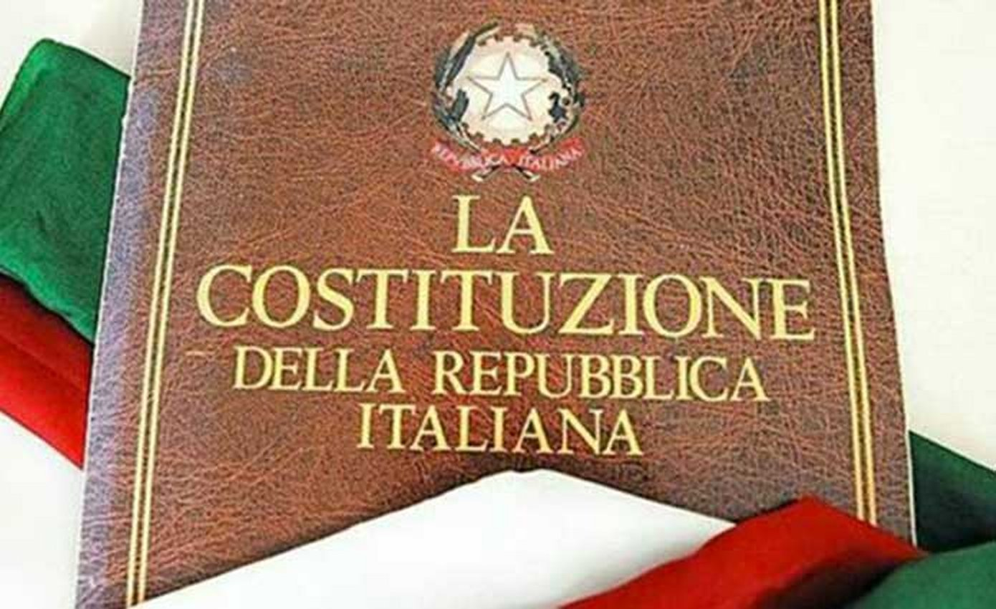
DALLE LEGGI
RAZZIALI A…

Slide 15
IL PRINCIPIO DI UGUAGLIANZA
Il principio di uguaglianza è contenuto nell’articolo 3 della Costituzione italiana e affonda le proprie radici nel costituzionalismo moderno; trova la sua affermazione sin nei primi documenti costituzionali del Settecento, anche se le sue prime teorizzazioni risalgono già all’antica Grecia. Questo principio sta alla base di tutte le costituzioni democratiche moderne e recita:
“Tutti i cittadini hanno pari dignità sociale e sono eguali davanti alla legge, senza distinzione di sesso, di razza, di lingua, di religione , di opinioni politiche, di condizioni personali e sociali. E’ compito della repubblica rimuovere gli ostacoli di ordine sociale, che limitano di fatto la libertà e l’uguaglianza dei cittadini e che impediscono il pieno sviluppo della persona umana e l’effettiva partecipazione di tutti i lavoratori all’organizzazione politica, economica e sociale del Paese”.

Slide 16
LE INGIUSTIZIE DURANTE IL PERIODO FASCISTA
La Costituzione italiana tiene traccia delle ingiustizie subite dagli ebrei nel periodo fascista. Il regime fascista aveva annientato tutte le libertà fondamentali degli uomini, sopprimendo quindi anche i loro diritti; si stabilì per legge che non tutti gli uomini fossero uguali, ma vi fossero uomini ”più uguali” degli altri o superiori: tra i motivi di distinzione vi sono la “razza”, accanto al sesso, alla lingua, alla religione, alle opinioni politiche e alle condizioni personali e sociali, per proibire esplicitamente qualsiasi discirminazione.

Slide 17
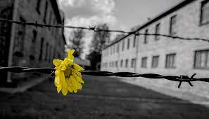
DALLE OPERE LETTERARIE E CINEMATOGRAFICHE…

Slide 18
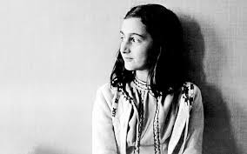
ANNALIES MARIE FRANK
Anne Frank nacque il 12 giugno 1929 a Francoforte. Nel 1941 venne deportata ad Auschwitz e subito dopo a Bergen-Belsen, dove morì nel Marzo del 1945, poco prima della liberazione da parte dei russi. Anne sarebbe voluta diventare scrittrice, infatti aveva una passione per la scrittura, come possiamo notare ancora oggi nel suo diario dove ha riportato tutte le emozioni e le sensazioni che lei stessa provava in quel difficile periodo.
LA STORIA: dopo le leggi razziali emanate nel 1933 da Adolf Hitler, la famiglia Frank fu costretta ad emigrare in Olanda, ad Amsterdam. Nel 1940 però i tedeschi invasero l’Olanda mettendo in atto le discriminazioni razziali, costringendo Anne e la sorella Margot, più grande di 3 anni, a lasciare gli studi e ad andare al liceo ebraico. Nel 1942, a causa del peggioramento della situazione degli ebrei, la famiglia iniziò a cercare un nascondiglio. Il 6 Luglio dello stesso anno la famiglia Frank trovò rifugio in un alloggio chiamato nel diario di Anne il “retrocasa”.

Slide 19
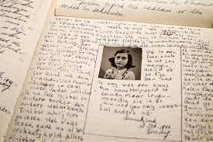
IL DIARIO SEGRETO
“Viviamo tutti con l’obiettivo di essere felici; le nostre vite sono diverse, eppure uguali.”Anne Frank
Che cos’è il diario?
Il diario è una sorta di amico immaginario.
Al diario non si può nascondere nulla e si possono raccontare varie cose come: fatti giornalieri, sentimenti che si ha paura di dire agli altri oppure semplicemente riflessioni personali. Il diario è molto importante, perchè ci permette di sfogarci su delle pagine bianche e non sulle persone.
IL DIARIO SEGRETO DI ANNE
Il 12 Giugno 1942 viene regalato ad Anne un diario, con cui si sfogherà nei suoi momenti di rabbia o di incomprensione scrivendo ad una sua amica immaginaria di nome Kitty. Anne scrive il suo diario con l’ inconsapevolezza di una bambina che si appresta a raccontare la sua vita in pagine che solo lei leggerà. Durante l’inverno del 1944 Anne ascoltando la Radio sentì il governatore olandese dire che una volta terminato il conflitto avrebbe creato un registro pubblico dove avrebbe messo tutte le cose scritte dagli oppressi sotto l’occupazione nazista. Così Anne decise di riscrivere, in modo più formale, il suo diario, che poi venne pubblicato dal padre nel 1947.

Slide 20
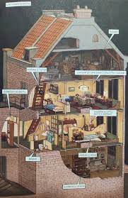
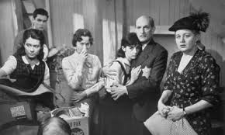
IL RIFUGIO
LA FAMIGLIA FRANK:
- Margot Betti Frank è la sorella di Anne. Nacque a Francoforte il 16 Febbraio 1926 e morì pochi giorni prima di Anne a Bergen- Belsen nel Febbraio 1945. Fu privata della cittadinanza tedesca nel 1935. Nel diario di Anne si legge che anche lei aveva un diario
- Edith Hollander, madre di Anne nata il 16 Gennaio 1900 e morta il 6 Gennaio 1945 nel lager di Birkenau. Anne racconta che aveva un rapporto problematico con lei e la descrive come indifferente e sarcastica.
- Otto Heinrich Frank, padre di Anne. Nato il 12 Maggio 1889 e morto il 19 Agosto 1980. Anne racconta che aveva un bellissimo rapporto con lui, lo chiamava Pim. Egli è stato l’unico sopravvissuto dei rifugiati r nel 1947 pubblicò il diario di Anne
LA FAMIGLIA VAN PELS:
- Auguste Rottgen, nata il 29 Settembre del 1900 a Buer e morta l’8 Maggio 1945 nel lager di Buchewold. Era la cuoca del rifugio e Anne la definisce una donna pronta a stuzzicare le persone, litigava spesso con il marito
- Hermann Van Pels, nato il 31 Marzo 1898 a Osnabuck e morto nel 1944 ad Auschwitz. Anne lo descrive come un uomo taciturno che deve subire le sceneggiate della moglie
- Peter Van Pels, nato l’8 Novembre 1926 Osnabuck e morto il 5 Maggio 1945 a Manthasen. Anne racconta che prima lo riteneva noioso, poi se ne innamorò, iniziando a scrivere di lui, di emozioni mai provate prima. Si incontravano spesso in soffitta.

Slide 21

LA MIA BATTAGLIA (MEIN KAMPF)
di Elio Germano
Il Mein Kampf è un saggio autobiografico, pubblicato nel 1925, nel quale Adolf Hitler espone il suo pensiero politico e delinea il programma del Partito nazista. All’interno del libro Hitler esprime il suo odio verso l’ebraismo e il comunismo, imprecando contro gli ebrei, socialdemocratici e marxisti ( il marxismo è una scuola di pensiero basata sulle teorizzazioni di Karl Mark). Altri argomenti trattati all’interno dell’opera sono: la lotta al bolscevismo, l’antisemitismo, le caratteristiche della razza ariana…
In Italiano “Mein Kampf” significa “la mia battaglia”. Il libro è stato tradotto ed interpretato da Elio Germano, il quale cerca di far capire, attraverso un monologo, quanto fosse orripilante la situazione degli ebrei in quel periodo.
L’attore passa dal dialogo malizioso e a tratti anche ironico fino a smascherare quella che è la sua finalità, cercando così di rendere più “piacevole” e comprensibile a tutti l’ascolto. Durante lo spettacolo Elio parla al pubblico della democrazia, del valore dell’ autorità, della responsabilità fino ad arrivare ad un discorso idealista, futurista e nazista.
Il monologo si chiude brandendo una bandiera con la svastica e inneggiando al nazismo.

Slide 22
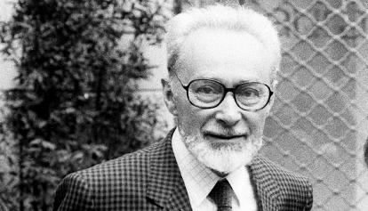
PRIMO LEVI - BIOGRAFIA
Primo Levi è uno scrittore italiano di origini ebraiche.
È ricordato soprattutto per essere stato testimone delle deportazioni naziste, sopravvissuto ai lager nazisti di Hitler.
Nasce il 31 luglio 1919 a Torino. Due anni più tardi, nel 1921, nasce la sorella Anna Maria Levi, alla quale resterà legatissimo per il resto della vita.
Fin da bambino Primo Levi è cagionevole di salute, è fragile e sensibile. La sua infanzia è contrassegnata dalla solitudine e dalla mancanza dei tipici giochi condotti dai coetanei.

Slide 23
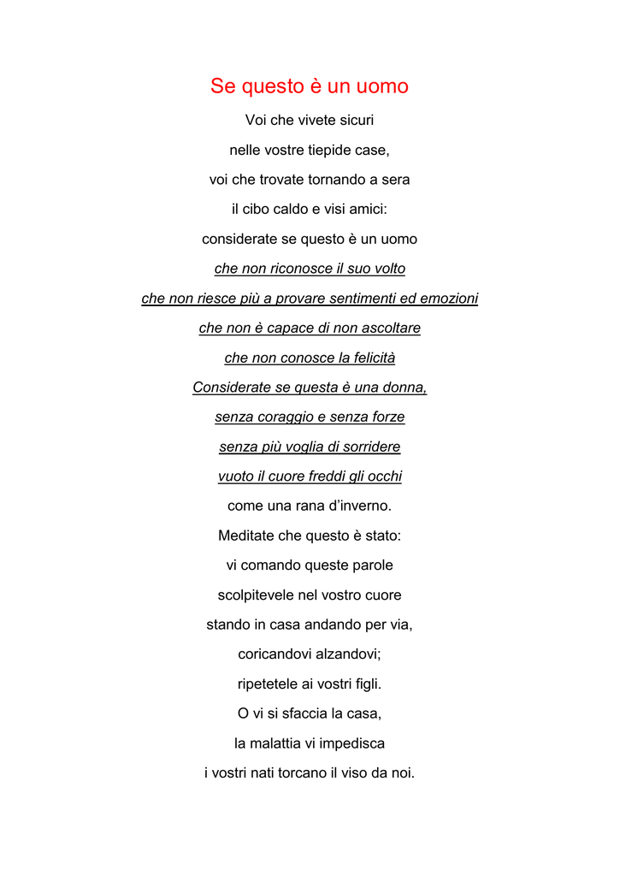
Nel Lager, dove rimane circa un anno, Primo Levi riesce a sopravvivere grazie a circostanze fortunate, che ricorderà per tutta la vita. Racconterà infatti: "Sono stato fortunato: per essere stato chimico, per avere incontrato un muratore che mi dava da mangiare, per aver superato le difficoltà del linguaggio…; mi sono ammalato una volta sola, alla fine, e anche questa è stata una fortuna, perchè ho evitato l’evacuazione dal lager: gli altri, i sani, sono morti tutti, perchè sono stati deportati verso Buchenwald e Mauthausen, in pieno inverno". Il Lager incide profondamente sulle sue convinzioni: la coscienza di essere diverso in quanto ebreo lo spinge verso lo scetticismo religioso. "Sono diventato ebreo in Auschwitz. La coscienza di sentirmi diverso mi è stata imposta." "L’esperienza di Auschwitz è stata per me tale da spazzare qualsiasi resto di educazione religiosa….C’è Auschwitz, quindi non può esserci Dio".

Slide 24
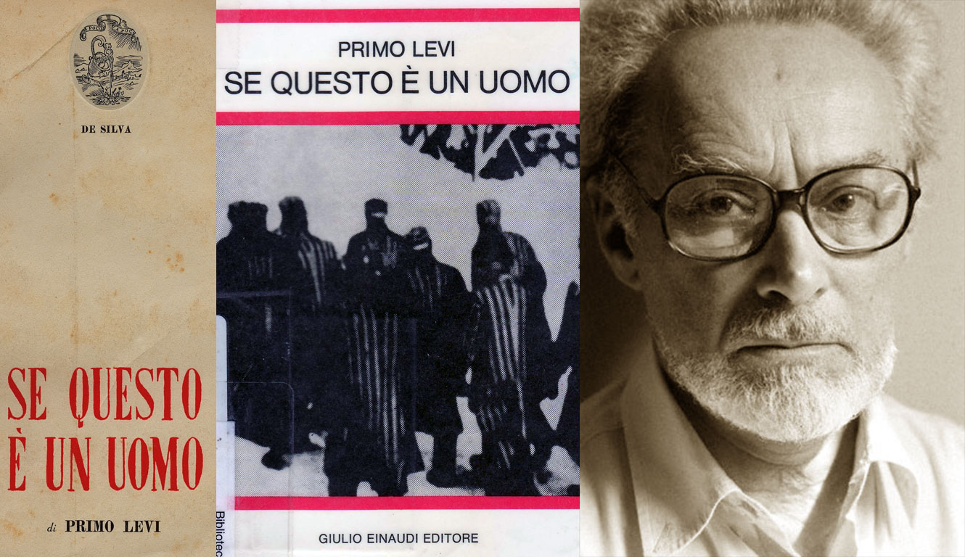
SE QUESTO E’ UN UOMO…
L'orribile esperienza della sua prigionia è raccontata in particolar modo in una delle sue opere più celebri: il romanzo-testimonianza, "Se questo è un uomo", pubblicato nel 1947. Nel libro traspare il grandissimo senso di umanità, di altezza morale, nonché di piena dignità, di Primo Levi. Ancora oggi l'opera è considerata un imperituro documento delle violenze naziste, scritto da un uomo di limpida e cristallina personalità.
In un'intervista concessa poco dopo la pubblicazione, Primo Levi afferma di essere disposto a perdonare i suoi aguzzini e di non provare rancore nei confronti dei nazisti. Ciò che gli importa, dice, è solo rendere una testimonianza diretta, allo scopo di fornire un contributo personale affinché si eviti il ripetersi di tali e tanti orrori.

Slide 25


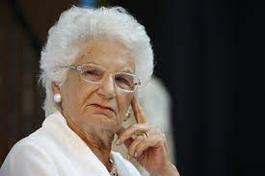
Liliana Segre
Liliana Segre nasce il 10 settembre del 1930 a Milano
da una famiglia di origine ebraica.
Visse i suoi primi anni da laica, scoprì di essere ebrea quando seppe delle leggi razziali nel 1938 quando venne espulsa dalla scuola che frequentava.
Dopo vari tentativi di fuga dalle persecuzioni, venne catturata con il padre il 30 gennaio 1944 all’età di 13 e inviata nel campo di concentramento di Auschwitz - Birkenau
Alla selezione le venne data il numero di matricola n 75190.
Durante la sua prigionia venne messa ai lavori forzati lavorando presso una fabbrica di munizioni.

Slide 26
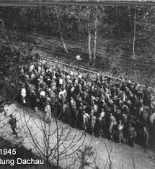
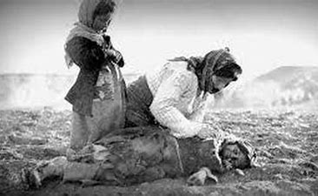
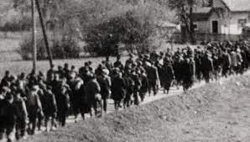
La Marcia della morte
Quando nel 1945 il campo di concentramento di Auschwitz - Birkenau venne liberato dagli alleati, Liliana dovette subire un’ultima fatica, infatti dopo l’evacuazione dovette compiere la Marcia della morte e finì nel campo di Malchow, venne liberata il 1 maggio 1945 dall’armata Rossa
Questa marcia aveva tre scopi principali
Le SS non volevano che i sopravvissuti raccontassero gli orrori dei campi
La Germania aveva ancora bisogna di forza lavoro per la produzione bellica
Alcuni leader delle SS credevano che potevano usare i deportati come ostaggi per un trattato di pace con gli alleati e quindi garantire la sopravvivenza del regime nazista

Slide 27


Dopo la Liberazione…
Tra i 776 bambini di età inferiore ai 14 anni che vennero deportati ad Auschwitz, Liliana fu tra i 25 sopravvissuti.
Per molto tempo non volle raccontare della sua esperienza nei campi di sterminio, ma dopo la nascita dei suoi nipoti cercò il coraggio e raccontò quel che è stato.
Scrisse molti libri sulla sua vita per i ragazzi invitandoli a ricordare tutto quello che avvenne e a non ripetere gli orrori commessi dall’uomo.

Slide 28
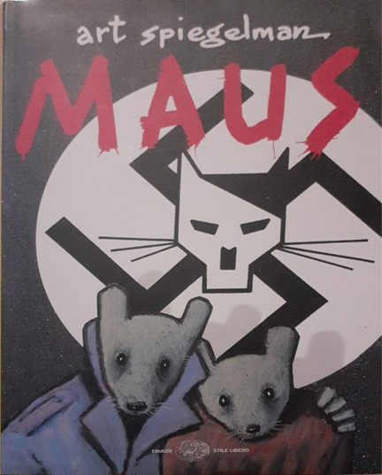
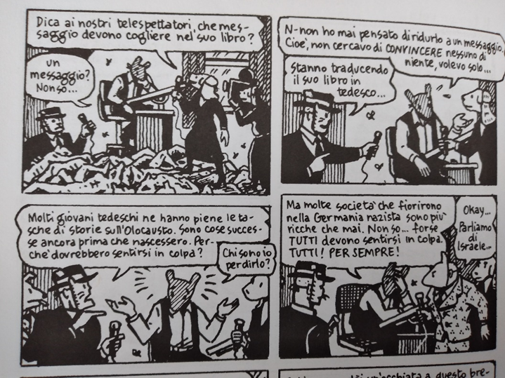
MAUS: Cos’è e come nasce
Genere: grafic novel
Autore: Art Spiegelman
Anno di pubblicazione:1980
Titolo originale: Maus: A Survivor’s Tale
Lingua originale: inglese
Stile di disegno: personaggi antropomorfi
Riconoscimenti: Special Award del Premio Pulitzer
È stato il Primo graphic novel a trattare della Shoah ed è stato realizzato a partire dal 1972.
Art, figlio di due ebrei polacchi sopravvissuti e trapiantati negli U.S.A, decide di raccontare la storia dei propri genitori, fra il 1937 e il 1945, affidandosi ai ricordi del padre, Vladek.
È una scelta coraggiosa, che non ha un fine semplicemente didattico, ma che deriva dalla necessità di Art, egli stesso “figlio dell’ Olocausto”, di immaginare cosa il padre abbia vissuto, come sia riuscito a sopravvivere.

Slide 29
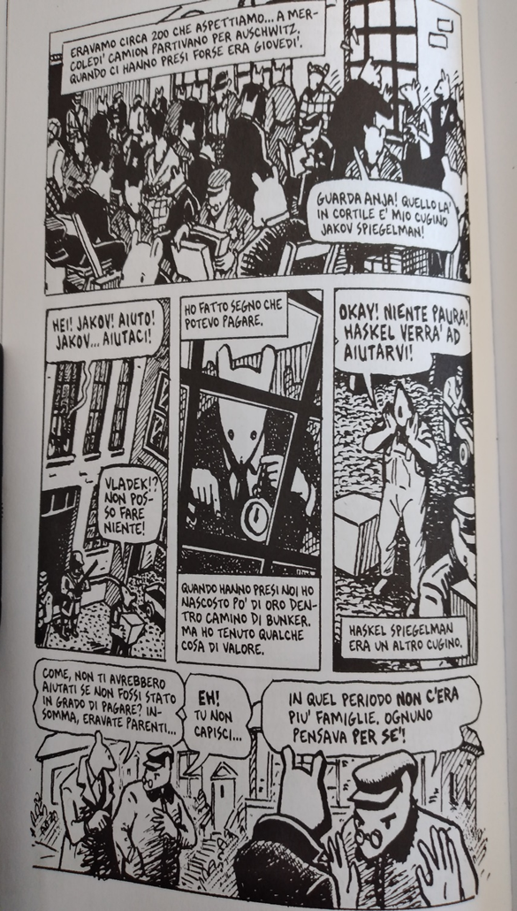
Trama e caratteristiche
Maus è diviso in due parti:
la prima si intitola Mio padre sanguina storia e racconta della vita di Vladek e Anja Spiegelman, i genitori di Spiegelman, prima di finire ad Auschwitz; la seconda si intitola E qui sono cominciati i miei guai e racconta gli anni successivi, descrivendo la vita all’interno del campo di concentramento.
Presente e passato si intrecciano mentre lo stesso Spiegelman, che è uno dei personaggi, si fa raccontare la storia dal padre Vladek con cui ha un rapporto spesso conflittuale. L’autore riflette molto su cosa comporta l’essere figlio di due sopravvissuti all’Olocausto, mostrando in che modo un’esperienza che non ha vissuto abbia avuto ripercussioni sulla sua vita.
La scelta di usare gli animali non è casuale. Ogni tipo di animale rappresenta un popolo diverso: gli ebrei vengono raffigurati come topi, i tedeschi come gatti, gli americani come cani, i polacchi come maiali, i francesi come rane e così via. Fu proprio Hitler a definire gli ebrei ratti: sporchi, sudici, parassiti della società e dichiarava che il popolo tedesco era “il nemico naturale di questa orrenda infestazione”. Tutti questi simboli quindi non sono stati inventati da Art ma, al contrario, sono stati suggeriti dalla storia.
Un’altra peculiarità è il linguaggio di Vladek. Mentre racconta, nel presente, le proprie vicende al figlio, il suo inglese appare incerto, fortemente influenzato dalla parlata dello yddish polacco. Tuttavia non appena torna al passato, il suo parlare si fa più sicuro e corretto. Anche attraverso questa scelta Art è in grado di restituire perfettamente la differenza fra ieri e oggi, fra ciò che fu e ciò che è, e rende conto di come la guerra, e le sue conseguenze abbiano costretto alcune persone a trasferirsi in una terra che non sentono come la loro patria.

Slide 30
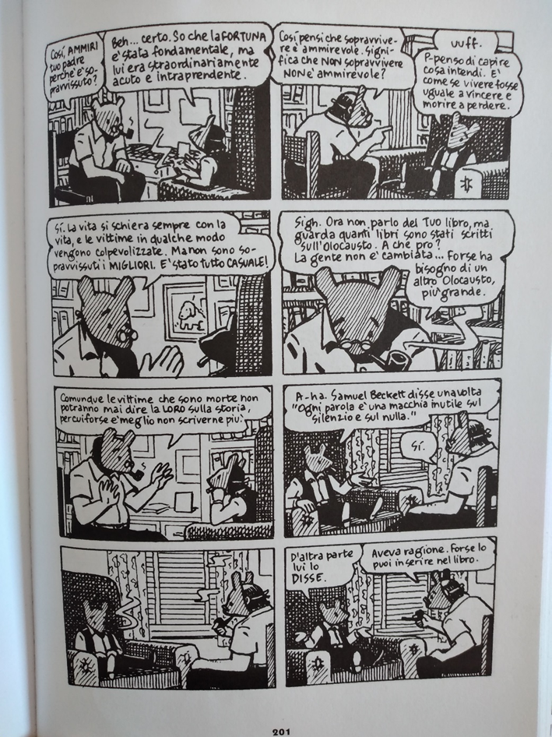
Invito alla lettura…contro la censura
In America questo fumetto è stato censurato recentemente da un consiglio scolastico del Tennesse a causa "del suo uso non necessario di parolacce e nudità e della sua rappresentazione di violenza e suicidio". Una motivazione a dir poco sconcertante, come se rappresentare l'Olocausto dovesse essere qualcosa di piacevole e non di terribilmente tragico.
Oltre a considerare un’offesa all’intelligenza e alla democrazia la sola idea di censurare un libro, notizia che merita una riflessione doverosa, vi lascio con le parole di Umberto Eco su Maus:
« Maus è una storia splendida. Ti prende e non ti lascia più. Quando due di questi topolini parlano d’amore ci si commuove, quando soffrono si piange. A poco a poco si entra in questo linguaggio di vecchia famiglia dell’Europa Orientale, in questi piccoli discorsi fatti di sofferenze, umorismo, beghe quotidiane, si è presi da un ritmo lento e incantatorio, e quando il libro è finito, si attende il seguito con la disperata nostalgia di essere stati esclusi da un universo magico»

Slide 31

GERMANIA
“De origine et situ Germanorum”, comunemente conosciuta come “Germania”, è un’opera etnografica scritta da Publio Cornelio Tacito attorno al 98 d.C. sulle tribù germaniche che vivevano al di fuori dei confini romani. Si tratta dell’unica opera di carattere etnografico su un popolo straniero arrivata fino a noi dall’antichità.
L’opera si divide in due parti:
-nei primi 27 capitoli troviamo una descrizione generale della Germania: condizioni del suolo e del clima, abitanti, costumi, religioni, leggi.
-dal capitolo 28 al 46 invece vengono catalogati diversi popoli, da occidente a oriente.

Slide 32
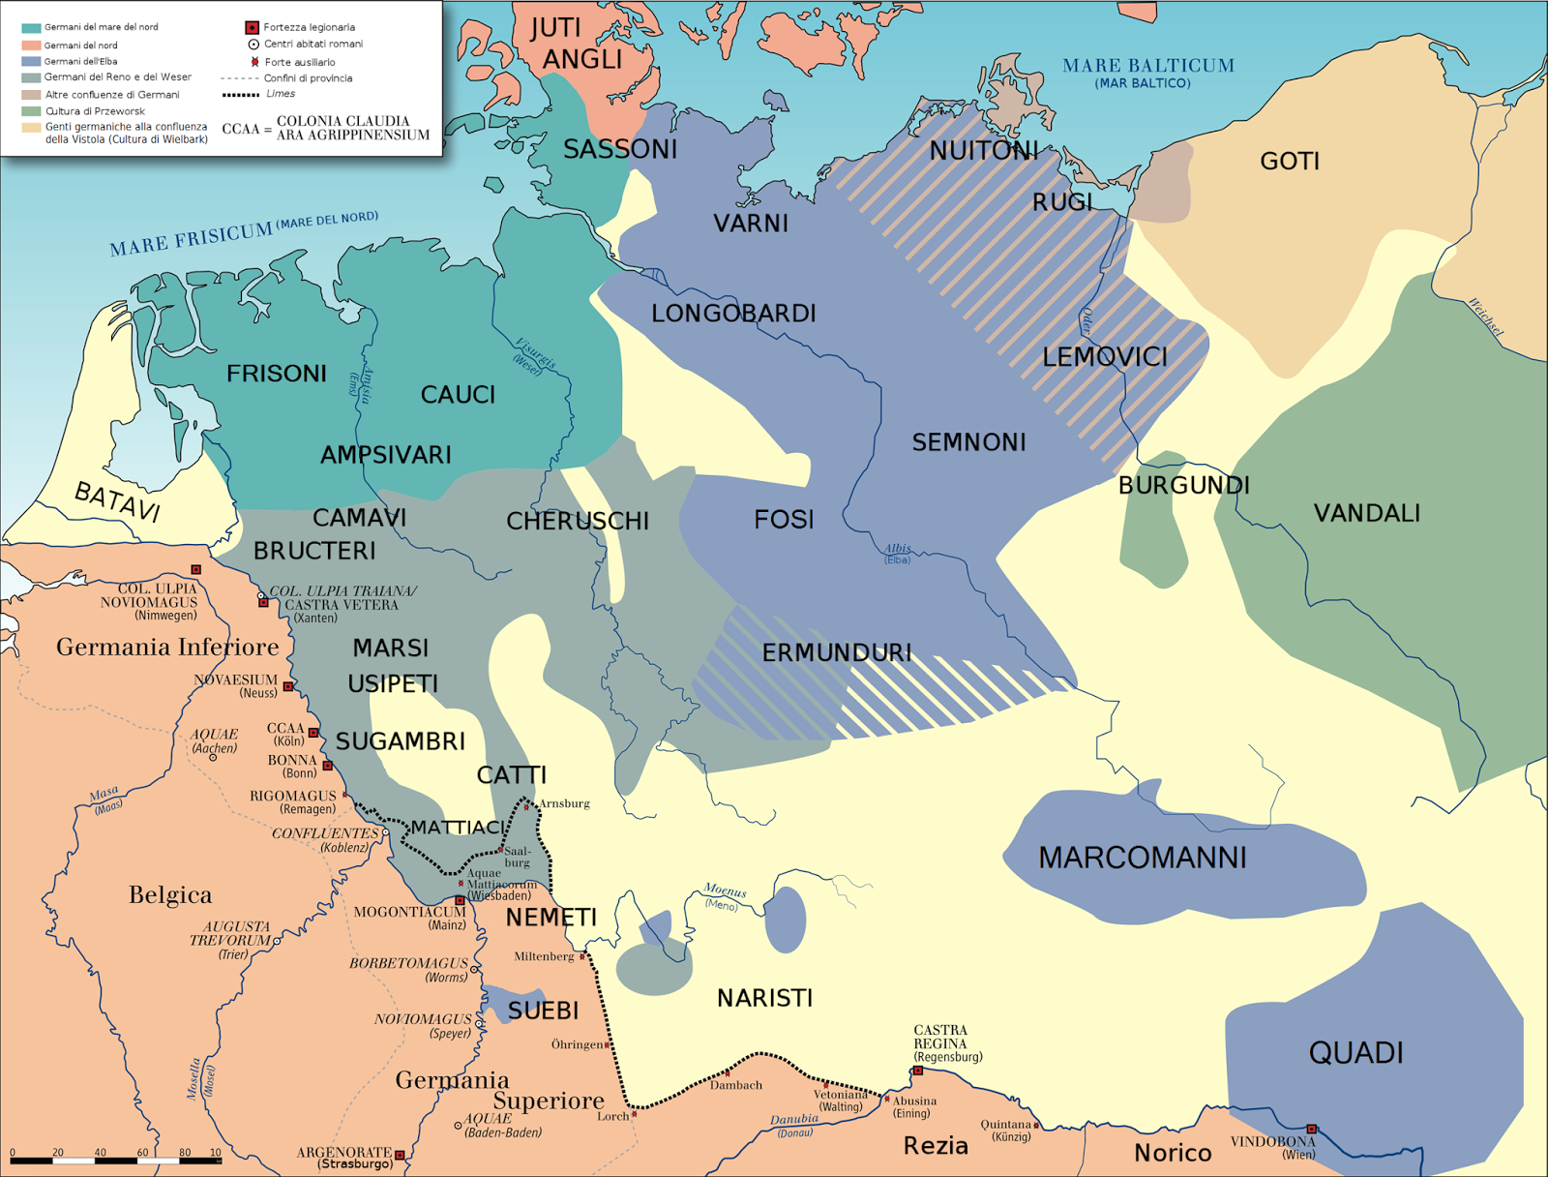
Ci sono diverse opinioni su quale fosse il vero scopo di quest’opera. Alcuni pensano che Tacito con questo testo abbia voluto informare Traiano sulla pericolosità dei Germani e quindi convincerlo a non muovere guerra contro questi ultimi.
Altri ritengono che lo storico abbia voluto indirettamente consigliare a Traiano di attaccare prima che la minaccia del popolo germanico si facesse più seria.
Nonostante ciò ci sono alcuni studiosi convinti che la “Germania” sia un saggio nato per soddisfare la sete di conoscenza dei Romani, sempre attenti nello studiare nuovi popoli.
Un’ ulteriore interpretazione del brano ci dice che probabilmente Tacito voleva mettere a confronto i costumi sani di una civiltà primitiva come quella dei Germani con quelli di una civiltà romana sempre più corrotta.

Slide 33
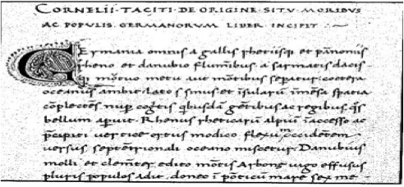
Tacito ribadisce due concetti importanti: quello della purezza etnica e quello dell’autoctonia dei Germani.
Ipse eorum opinionibus accedo, qui Germaniae populos nullis aliis aliarum nationum conubiis infectos propriam et sinceram et tantum sui similem gentem exstitisse arbitrantur. Unde habitus quoque corporum, tamquam/quamquam in tanto hominum numero, idem omnibus (Germania 4.1)
«Personalmente inclino verso l'opinione di quanti ritengono che i popoli della Germania non siano contaminati da incroci con gente di altra stirpe e che si siano mantenuti una razza a sé, indipendente, con caratteri propri. Per questo anche il tipo fisico, per quanto è possibile, benché così numerosa sia la popolazione, è eguale in tutti…»
La traduzione corretta del tamquam è «per quanto»: questa è la ragione per cui si assomigliano tutti, per quanto è possibile in una popolazione così ampia
I filologi nazisti interpretano il tamquam in senso concessivo: questa è la ragione per cui si assomigliano tutti, nonostante il grande numero degli uomini

Slide 34
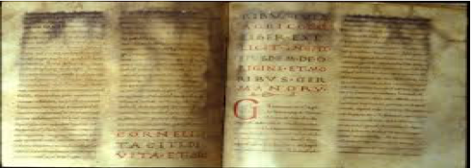
Momigliano, storico italiano, definisce la “Germania” di Tacito UNO DEI CENTO LIBRI PIU’ PERICOLOSI AL MONDO. Dice che è diventato un “aureus libellus” della cultura nazista. Non fu però il solo a parlare della pericolosità di quest’ opera: Krebs, docente di filologia classica all’Università di Harvard, ha pubblicato nel 2012: «A most dangerous Book. Tacitu’s Germania from the Roman Empire to the third Reich», dove ripropone l’interpretazione della Germania nel corso dei secoli. Il testo di Tacito infatti propone un esempio di patria per i popoli germanici, appartenenti secondo lui a una razza incontaminata e quando Himmler, capo delle S.S. lo lesse, fondò l’Associazione «Deutsche Ahnenerbe» («Eredità degli antenati tedeschi») per ricostruire il mito della razza ariana. Nascono infatti le leggi di Norimberga, che vietano i matrimoni tra ebrei e ariani, come nell’ opera di Tacito, che diceva che i Germani non potevano sposarsi con stranieri. La Germania viene persino fatta leggere in dei manuali alla gioventù hitleriana come base dell’ideologia nazista. Nel 1943 le S.S. hanno addirittura provato a impadronirsi della copia originale del libro ma con scarsi risultati.
In realtà Tacito aveva un interesse prettamente di carattere etnografico, invece i nazisti hanno interpretato quest’opera come un’esaltazione della purezza etnica della razza ariana.

Slide 35
TRAIN DE VIE
Il film comincia con l'apparizione di Shlomo (Lionel Abelanski) e l'inizio del suo racconto che vedrà protagonista il villaggio dove vive e la sua salvezza. La storia si sviluppa quasi integralmente come un flashback ambientato in uno shtetl (villaggio ebraico dell'Europa dell'Est nel 1941).
La rottura dell'equilibrio si ha quando lo stesso Shlomo, il pazzo del villaggio, avvisa i suoi concittadini che, nei paesi vicini, gli ebrei stanno per essere deportati dai militari nazisti. Questo orrore che vede può rappresentarlo solo in gesti: concitati, assurdi, esasperati che ci fanno sorridere e allo stesso tempo emozionare. Sarà lui a narrare la leggera e meravigliosa storia di Train de Vie, che si colloca in ambito cinematografico all'interno del genere drammatico anche se, per quasi tutta la durata del film, prevale un registro più vicino alla commedia, o addirittura al comico. L'impalcatura del racconto si fonda sul gusto parodistico della commedia yiddish e sull'humor askenazita che fa convivere comicità, dramma e malinconia, ben resi in italiano dall'adattamento di Moni Ovadia.

Slide 36
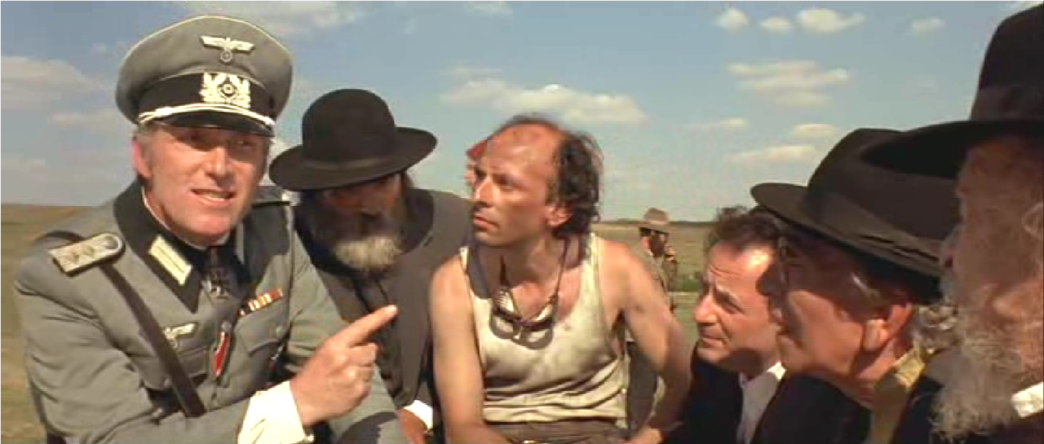

Slide 37
RECENSIONE
Un treno per vivere (Train de vie) è un film del 1998 diretto da Radu Mihăileanu, che tratta in maniera irreale la Shoah.
Si mette in scena l'allegoria del treno-vita, il mondo in quegli anni di follia. Quello che interessa sta sul treno.
I ruoli che nella rappresentazione vengono assegnati prendono vita propria e chiedono sempre più immedesimazione: attraverso Mordechai e il suo progressivo scollamento dalla realtà vediamo tutta la follia del nazismo, attraverso gli inutili processi e le deliranti direttive del soviet del treno ridiamo delle velleitarie illusioni e della violenza che lo stalinismo portava con sè. I nazisti che fanno paura, i comunisti che fanno ridere, non sono quelli "veri" del primo livello della rappresentazione, ma quelli della rappresentazione data dal film, sul treno, appunto. Sappiamo benissimo che Mordechai e i suoi soldati non sono "cattivi": Questo e' il nodo del film: come è possibile che l'uomo diventi così? L'altro grande merito sta nell'aver rappresentato la cultura, le caratteristiche e le nevrosi yiddish senza tanta retorica. Gli abitanti del villaggio sono capaci di mostrare piccolezze e grandi generosità, ottusità e acume, insopportabili lagnanze e corrosiva autoironia. Pieni di pregi e difetti, guarda caso, come ogni altro popolo, con in più un umorismo devastante e in questo caso destabilizzante per la sua irriverenza.

Slide 38

LA VITA È BELLA
Il film “La vita è bella” esce il 20 dicembre del 1997. Vede come regista Roberto Benigni, il quale interpreta anche uno dei personaggi principali del racconto.
La storia è ambientata nel campo di concentramento di Auschwitz.
Parla della tragica storia di una famiglia nel campo di concentramento.

Slide 39
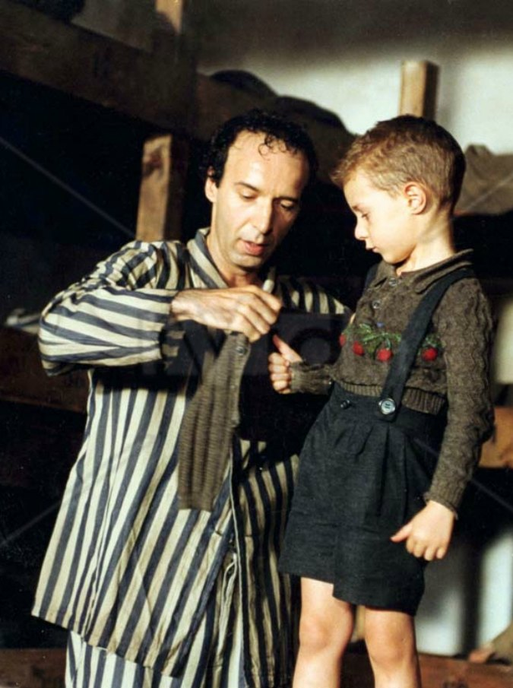
Durante la dittatura fascista Guido, un giovane ebreo che si è trasferito nella campagna toscana, ha conosciuto Dora, una maestra delle elementari e con lei ha messo su famiglia. L’aggravarsi delle leggi razziali e i rastrellamenti nazisti portano alla deportazione di Guido, sua moglie Dora e il figlio Giosuè.
Guido non vuole che suo figlio viva lo spettacolo, quindi inventa un gioco, il cui scopo è guadagnare mille punti e ricevere come premio un carro armato. Riesce così a far vivere al figlio l'esperienza della deportazione in un campo di concentramento in modo meno drammatico.
Quando arrivano gli americani, Guido è già morto perché, mentre cerca la moglie, i nazisti lo trovano e gli sparano. Per fortuna la madre non è morta e il figlio è ritrovato. Mentre gli americani sgombrano il campo, il ragazzo pensa di aver vinto davvero perché un soldato lo fa salire su un carro armato.

Slide 40
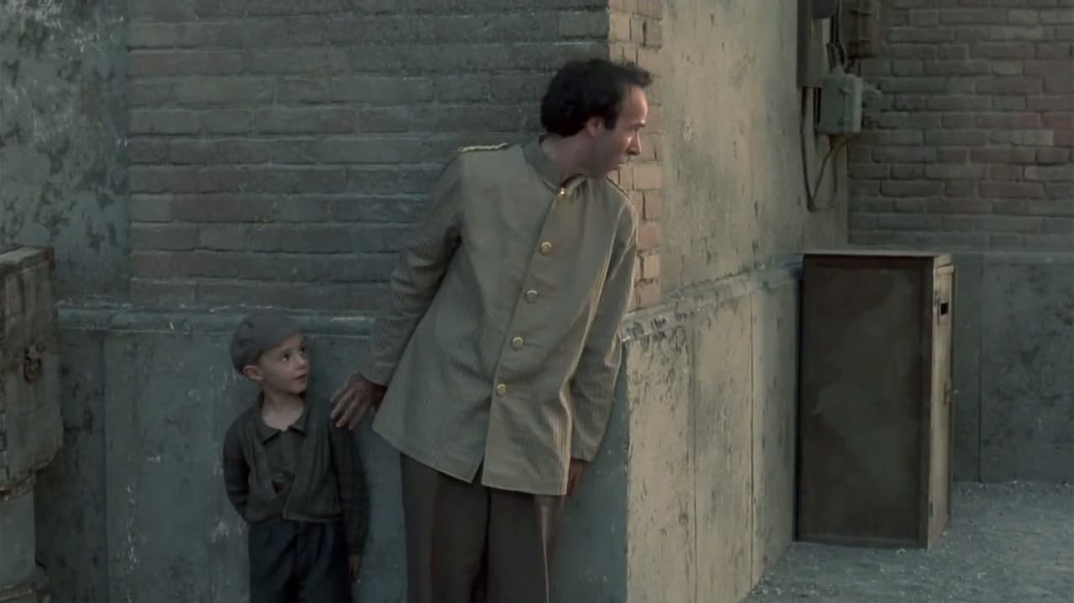
Fin dove può spingersi l'amore di un padre quando deve nascondere a tutti i costi il ​​dolore delle atrocità della realtà circostante ostile ed estremamente pericolosa? Ce lo racconta Roberto Benigni nel film "La vita è bella", attraverso il quale ha descritto la tragedia dell'Olocausto in maniera del tutto originale.
“La vita è bella” ci insegna la felicità, quella pura e libera. Ci insegna l'uguaglianza, l'amore e la volontà di vivere che è più forte di ogni incertezza o di ogni ingiustizia. Ci dice che il vero orrore della società è l'indifferenza di chi osserva e non fa nulla.
https://fb.watch/b7uq9FTOMu/

Slide 41
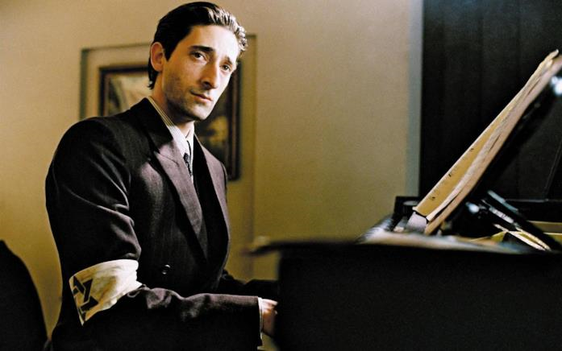
IL PIANISTA
Varsavia, 23 settembre 1939. Il pianista Wladislaw Szpilman sta eseguendo al pianoforte “Il Notturno in Do diesis minore” di Chopin alla radio di Varsavia dove lavora, quando sente delle esplosioni che rapidamente si avvicinano: gli viene detto di smettere, ma lui continua fino a quando una bomba esplode nello studio di registrazione: è l’inizio della Seconda guerra mondiale e la Polonia è stata invasa dalla Germania; Wladislaw torna a casa e viene a sapere con la sua famiglia dell’annuncio della dichiarazione di guerra alla Germania da parte della Francia e della Gran Bretagna e pochi giorni dopo dell’occupazione di Varsavia. Vengono emanate restrizioni alla popolazione, rese più pesanti per la comunità ebraica. Wladislaw viene licenziato alla radio, vende il suo pianoforte per ricavare del denaro ed infine si trasferisce nel nuovo ghetto di Varsavia.
https://youtu.be/tmxJQduYh3Y

Slide 42
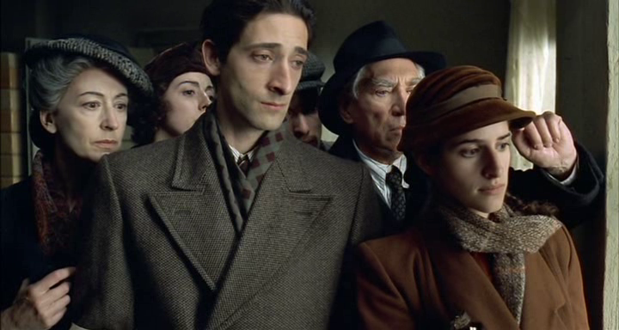
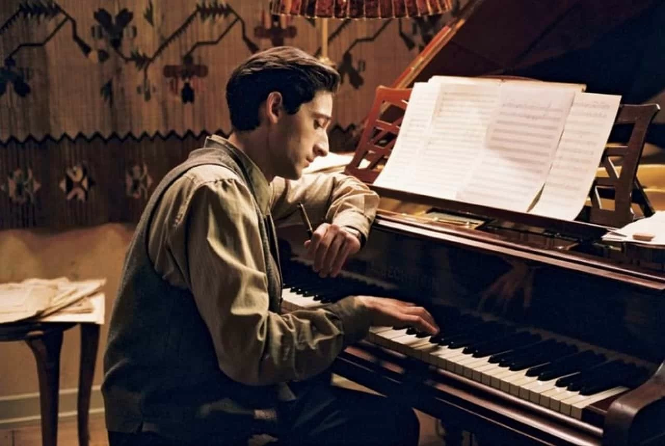
RECENSIONE: IL PIANISTA
Il pianista è un film del 2002 diretto da Roman Polànski, tratto dal romanzo autobiografico omonimo di Wladislaw Szpilman: film che ha vinto la Palma d’Oro al Festival di Cannes nel 2002 e tre Premi Oscar nel 2003.
La storia inizia nel settembre del 1939 con i primi bombardamenti sulle città polacche, per poi proseguire con la pubblicazione delle leggi razziali, lo spostamento di tutti gli ebrei nei ghetti delle città in cui vivono nei successivi tre anni e nell’ultimo di questi iniziano le prime deportazioni fino al 1945, quando finalmente la Polonia venne liberata. Per merito degli attori, la storia raccontata sembra molto realistica, in particolar modo dal protagonista che viene interpretato da Adrien Brody. Molto forte la complicità tra gli attori, specialmente tra i membri della famiglia interpretati da Frank Finlay, Maureen Lipman, Ed Stopperd, Jessica Kate Meyer e Julia Rayner. I costumi utilizzati in questo film riprendono i vestiti tipici di quel tempo. La colonna sonora che caratterizza il film è un assolo di piano fatto dal protagonista che viene suonata alla radio di Varsavia, nel bar del ghetto e durante l’incontro col tedesco.

Slide 43
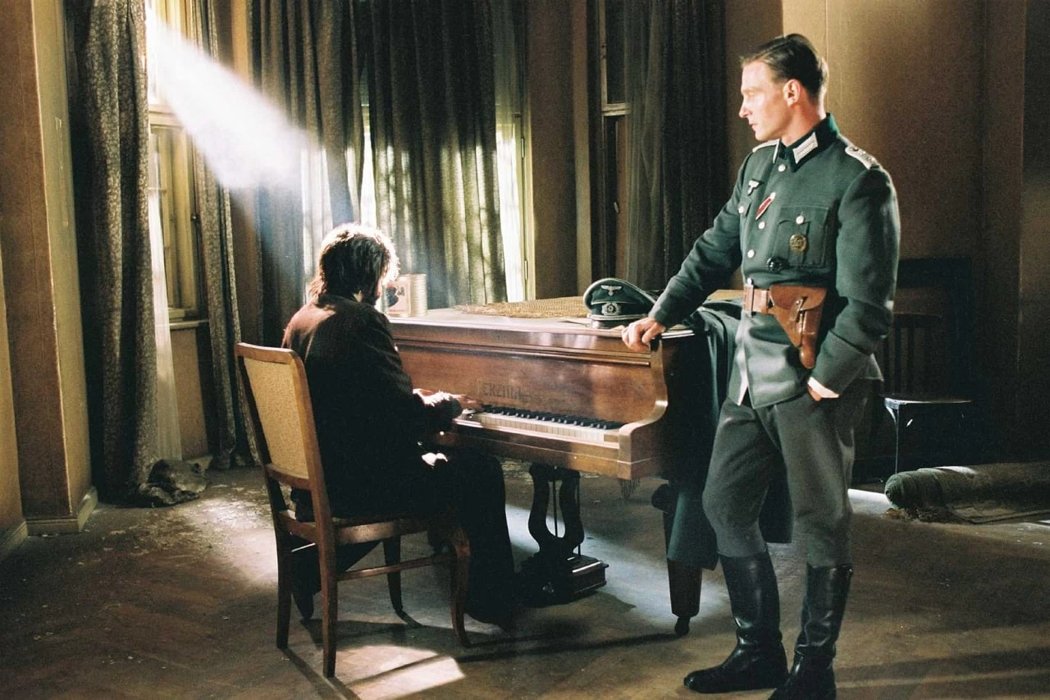
L’INCONTRO CON LA SALVEZZA: IL PIANISTA
Nella bellissima scena che vi propongo il protagonista, il celebre polacco Wladislaw Szpilman, viene “sfidato” da un ufficiale nazista a suonare il pianoforte. Di fronte alla stupefacente bravura del prigioniero, l’ufficiale decide di lasciarlo libero regalandogli il proprio cappotto per proteggersi dal freddo e dandogli da mangiare.
https://youtu.be/-oRcOA8eQQY

Slide 44
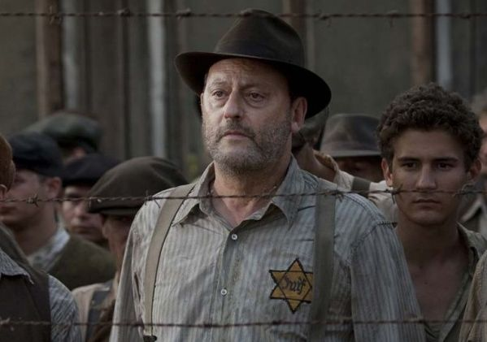
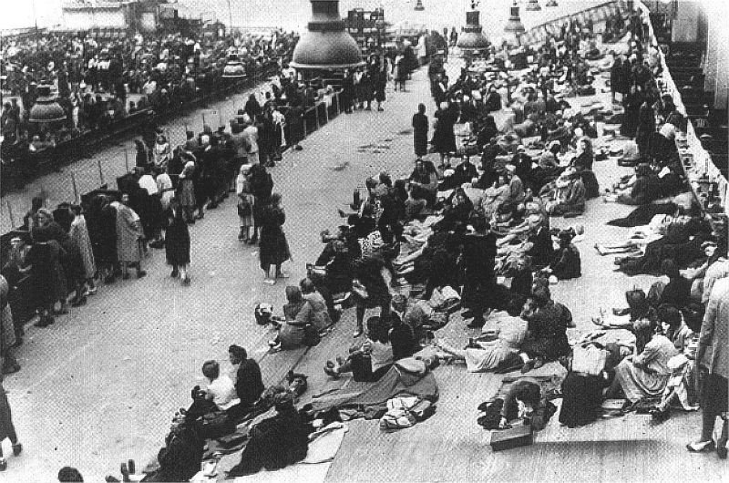
VENTO DI PRIMAVERA
Il film parla della tragica storia di 25 mila ebrei francesi che tra la notte del 15 e 16 luglio 1942 vennero arrestati e deportati nel Velodromo d’Inverno e poi nei campi di concentramento; in particolare il film si focalizza sulla famiglia di Joseph Weismann e i loro vicini del quartiere di Butte Montmatre, che insieme agli altri affrontano condizioni di vita durissime, senza cibo, acqua e forniture mediche. Il film parla anche di un’infermiera francese che segue i bambini malati fino ai campi e che fa tutto il possibile per non farli partire senza però riuscirci. Alla fine il film ci svela che dei 25 mila ebrei portati nel velodromo circa 10 mila sono stati salvati dai poliziotti francesi di buon senso, ma che quasi tutti quelli deportati nei campi sono morti.
Foto del Velodromo in Francia 1942

Slide 45
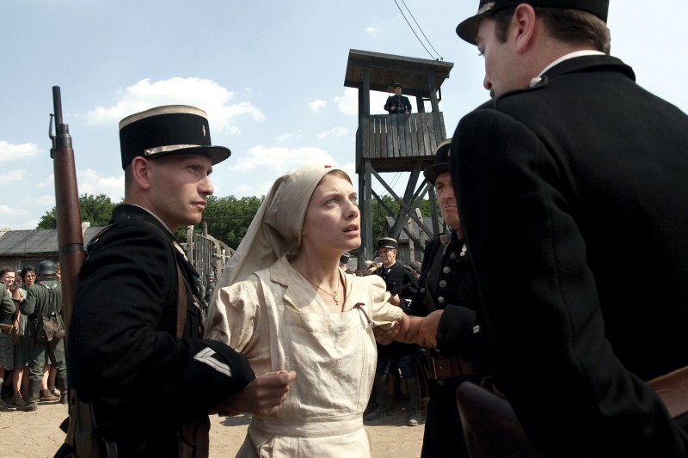
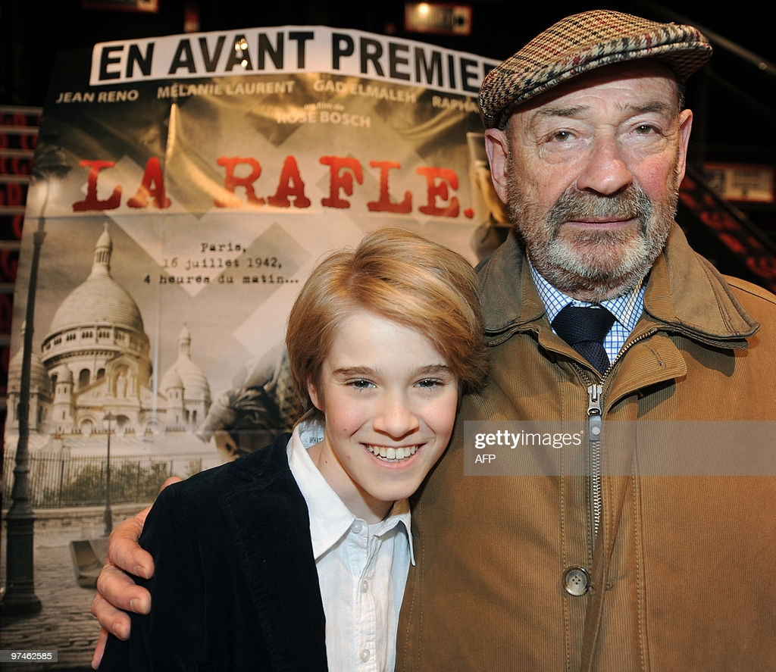
RECENSIONE: VENTO DI PRIMAVERA
Il film è stato diretto da Rose Bosch e prodotto da Légende Films, uscito in Francia nel 2010 e in Italia il 27 Gennaio 2011 in occasione della Giornata della Memoria. Ogni attore interpreta dei personaggi realmente esistiti e le informazioni su di essi sono molto accurate; la regista infatti è riuscita ad intervistare l’infermiera Annette Monod (interpretata da Mélanie Laurent), Joseph Weismann (interpretato da Hugo Leverdez) e, mandando una lettera all’indirizzo dei Waismann, ha potuto parlare con un superstite che le ha raccontato alcuni particolari della storia anche se con molta difficoltà.
Annette Monod interpretata da Mélanie Laurent
Joseph Weismann con Hugo Leverdez

Slide 46
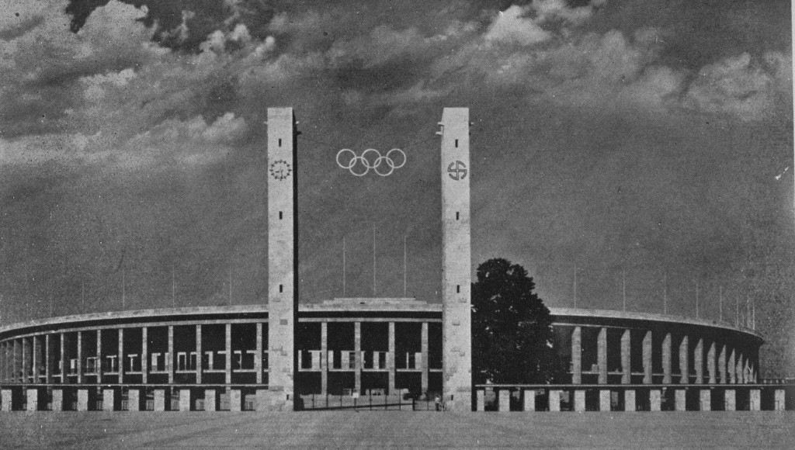
…ALLO SPORT

Slide 47
LO SPORT IN ITALIA E IN GERMANIA DURANTE IL NAZISMO
Durante il periodo nazista, in Germania ci fu l’espulsione dalle palestre, dalle piscine e dai campi di calcio per gli atleti di origine ebraica. Purtroppo questa decisione cambiò decisamente la sorte di moltissimi grandi atleti, come ad esempio:
Erich Seelig, pugile tedesco.
Daniel Prenn, miglior tennista tedesco.
Gretel Bergmann, atleta di salto in alto.
Nel frattempo in Italia le leggi razziali ebbero ripercussioni soprattutto sul campionato di serie A, il caso più eclatante ci fu con l’espulsione dell’allenatore del Torino Ern Egri Erbstein, che fu deportato in un campo di lavoro dove riuscì a fuggire e a darsi alla vita clandestina.

Slide 48
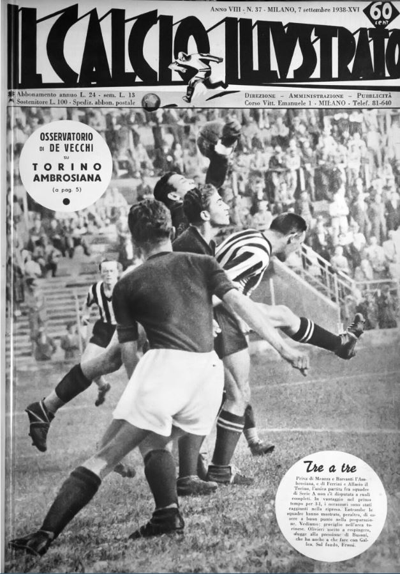
LO SPORT NEI LAGER
Molti furono gli atleti deportati nei campi di concentramento e, per loro sfortuna, a causa della politica di Hitler furono costretti a combattere, a giocare e a partecipare a gare, tornei e incontri per sopravvivere. Molti atleti che non riuscivano a mantenere le loro prestazioni a causa delle pessime condizioni in cui si trovavano venivano uccisi e massacrati senza alcuna pietà. Tramite alcune testimonianze di atleti sopravvissuti ai campi di concentramento sappiamo che la parola “sport” era intesa come estenuanti esercizi fisici imposti dalle SS ai prigionieri.

Slide 49
LE OLIMPIADI DEL 1936
Nel 1936 a Berlino si svolsero i giochi della XI Olimpiade. Berlino fu scelta dal Comitato olimpico nel 1931 quando la Germania era ancora una repubblica democratica, ma per svariati motivi non fu cambiata nonostante il regime imposto da Hitler. Hitler per non mettere in pericolo l’ordine pubblico permise ad alcuni atleti ebrei di partecipare comunque alle Olimpiadi tra cui Helen Mayer, campionessa di scherma. In queste Olimpiadi si affermò quanto scritto da Hitler nel Mein Kampf, ovvero che milioni di corpi allenati avrebbero potuto trasformarsi in pochi anni in un grandioso esercito. Hitler per far vedere la sua maestosità fece una enorme cerimonia di apertura e inoltre fece costruire uno stadio di oltre 100.000 posti.

Slide 50
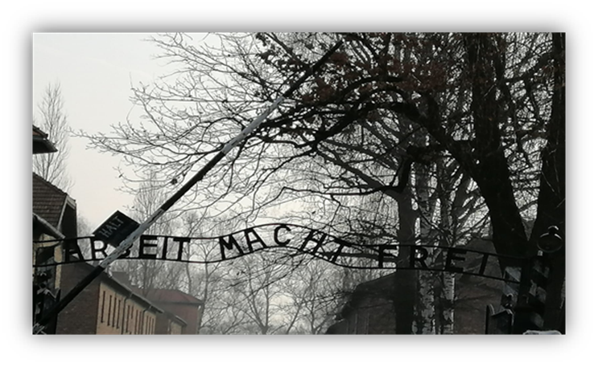
ENTRANDO..….. AD AUSCHWITZ
Quando siamo arrivati al campo di concentramento di Auschwitz, la guida ci stava aspettando fuori e, una volta salutati, la prima cosa che ci ha detto è stata che, a differenza degli altri anni, il campo di Auschwitz era privo di neve. Io nel frattempo, davanti al cancello con la scritta “ARBEIT MACHT FREI” (il lavoro rende liberi), cercavo di calarmi sempre di più il cappello sugli occhi come se non volessi vedere quello che avevo davanti.
Ho iniziato a pensare a quelle povere persone costrette ad entrare nel campo prive di tutto, non solo dei propri averi, ma anche e soprattutto dei propri cari. Rimanevano solo con un pigiama a righe, a piedi nudi o al massimo con degli zoccoli nella neve e con la morte che li aspettava.

Slide 51
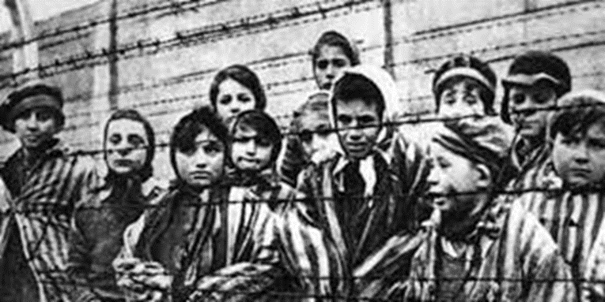
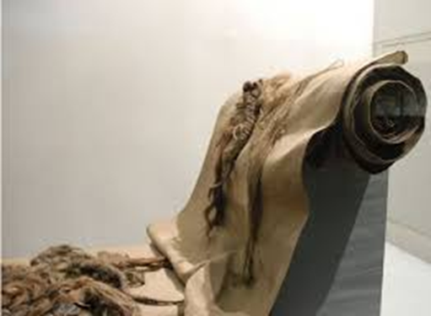
Oltrepassato il cancello, ci siamo trovati davanti agli edifici e ai vari blocchi numerati. Il blocco numero 6 era quello dedicato ai bambini, siamo passati davanti ai vestitini e alle scarpine di quei poveri innocenti.
Proseguendo, abbiamo visto montagne di scarpe, la teca delle valigie, tonnellate di capelli delle donne, per non parlare poi di quei letti costruiti in pendenza sui quali i detenuti erano costretti a dormire scomodi prima di morire.

Slide 52
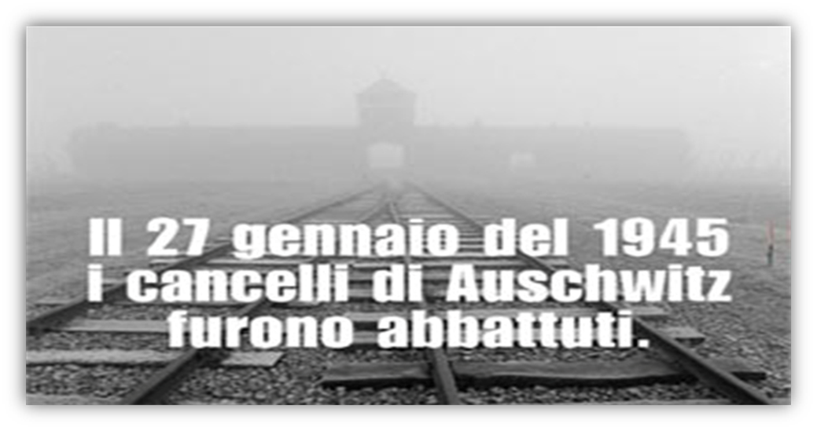
Una volta risaliti sul pullman, mi tornavano davanti agli occhi tutte quelle foto appese dei prigionieri, non riuscivo a togliermi dalla mente quegli occhi privi di anima e pieni di paura. Quanta sofferenza vissuta e quanta morte hanno visto quei luoghi, che sono avvolti da un profondo silenzio, quasi surreale. È stata un’esperienza molto dolorosa, sicuramente non ero del tutto pronto ad affrontarla perché ancora oggi non riesco a raccontare proprio tutto quello che ho visto, però: “Se comprendere è impossibile, conoscere è necessario”.

Slide 53
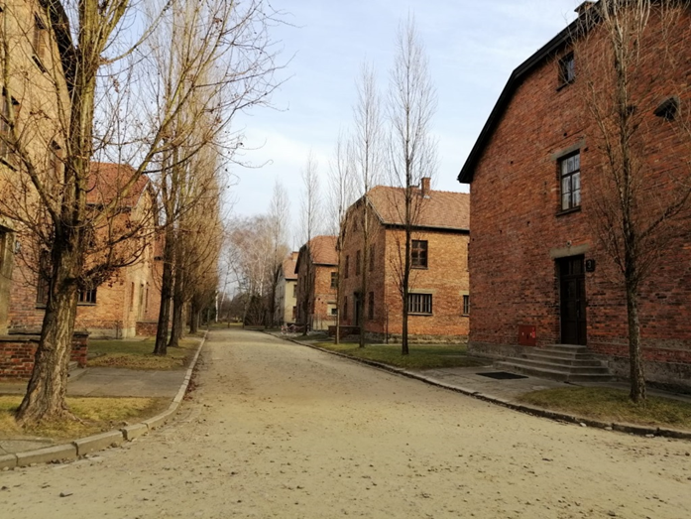
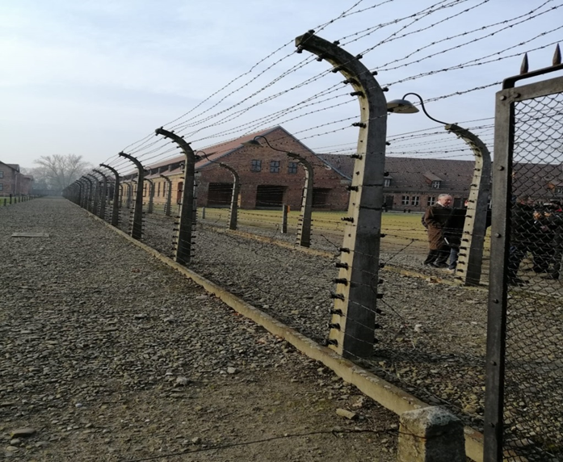
LA VISITA AD AUSCHWITZ
Provo quasi un senso di “imbarazzo” nel tentare di raccontare le emozioni e le sensazioni provate nel viaggio che ho fatto con la scuola in terza media.
Faceva freddo, proprio come quel 27 gennaio di 77 anni fa. Non migliaia di anni fa, solo 77.
Mi sono reso conto che tutto lì parlava solo di morte. Anzi, non si trattava di morte. Si trattava di sterminio

Slide 54
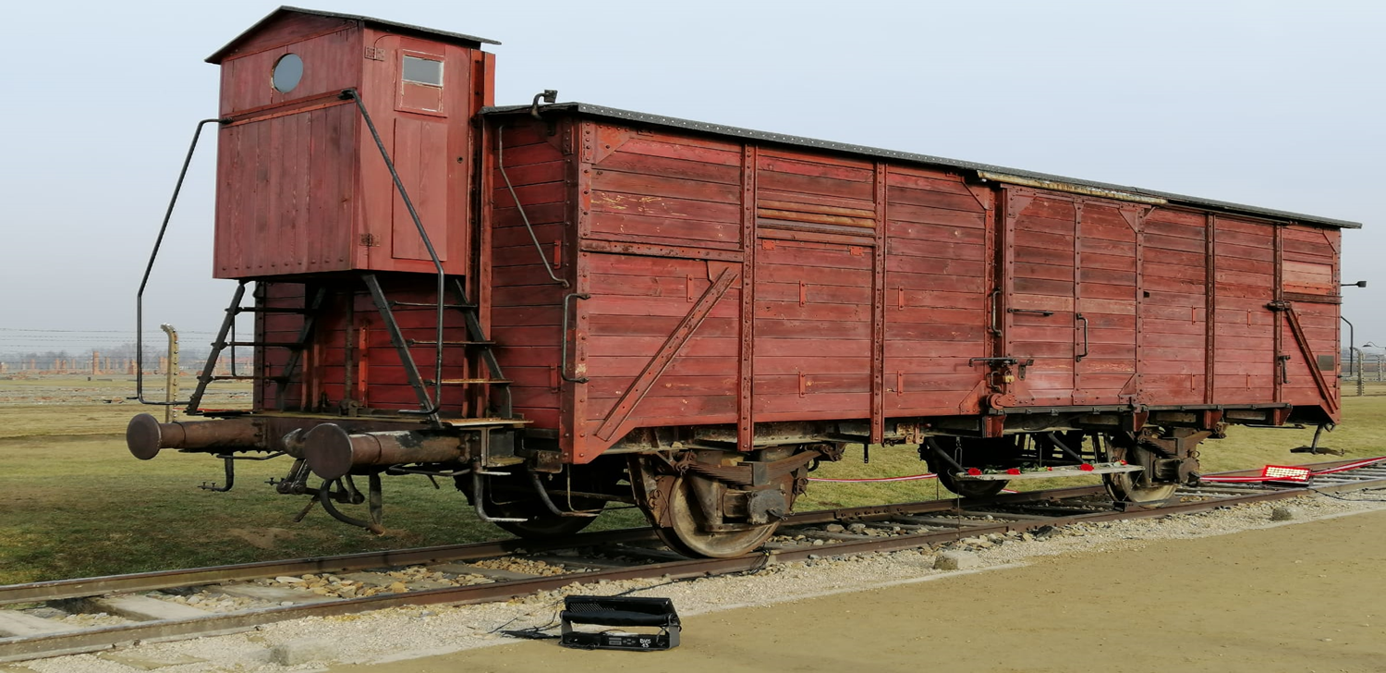
La mia Giornata della Memoria, da due anni a questa parte, è diversa, perché ho visto con i miei occhi quello che rimane di una pagina della Storia contemporanea importantissima e indimenticabile, perché per la prima volta nella mia vita ho pensato che tutto quell’orrore è solo e soltanto prodotto dall’Umanità. E l’Umanità siamo noi.
“Andare ad Auschwitz-Birkenau comporta un dovere morale: quello di raccontarlo. A tutti. Sempre”. CLASSE 2C

